Slide 1
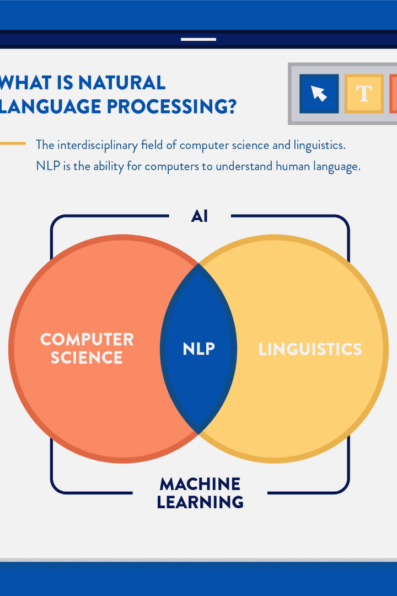
Hafta 5: Doğal Dil İşleme (NLP) ve Yapay Zeka

Slide 2
NLP Nedir?
Doğal Dil İşleme (NLP), bilgisayarların insan diliyle iletişim kurmasını ve anlamasını sağlayan bir yapay zeka dalıdır. Metin analizi, dil modelleme ve konuşma tanıma gibi teknikler kullanır.

Slide 3
NLP Uygulamaları
Karmaşık metinleri özetleyerek anlaşılır hale getirir.
Duygu Analizi
Metinlerdeki duygusal tonları anlayarak hisse göre sınıflandırır.
Metin Sınıflandırma
Çeviri
Metinleri belirli kategorilere göre sınıflandırır.
Metinleri otomatik olarak bir dilten başka bir dile çevirir.

Slide 4
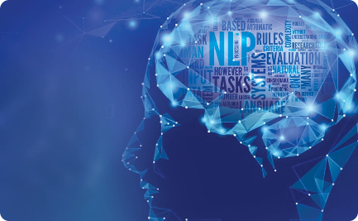
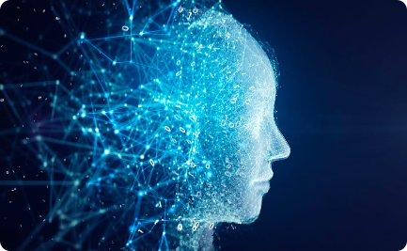
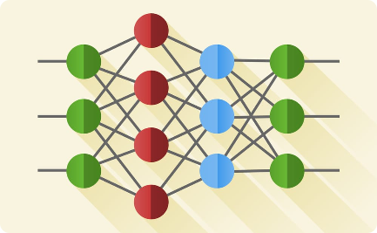
NLP ve Yapay Zeka
Doğal Dil İşleme
Yapay Zeka
Sinir Ağı
Metinlerin anlaşılması ve yorumlanması için kullanılır.
Bilgisayarların insan düşünme yeteneğini taklit etmesini sağlar.
Karmaşık problemlerin çözülmesinde kullanılan yapay sinir ağı yapısıdır.

Slide 5
NLP'nin önemi
Doğal Dil İşleme (NLP), insan dilini anlama ve işleme yeteneğine sahip bilgisayar sistemlerinin geliştirilmesi için önemlidir. Chatbotlar, dil tercümesi ve metin analizi gibi birçok alanda kullanılmaktadır.

Slide 6

NLP ve Veri Madenciliği
1
Veri Toplama
Metin verilerini çeşitli kaynaklardan toplama yöntemleri
2
Veri Ön İşleme
Metin verilerinde gürültüyü azaltma ve temizleme teknikleri
3
Veri Analizi
Metin verilerindeki kalıpları ve eğilimleri analiz etme

Slide 7

Chatbotlar ve NLP
Chatbotlar, NLP tekniklerini kullanarak insanlarla doğal bir şekilde iletişim kurabilen yapay zeka programlarıdır. Müşteri hizmetleri, satış ve bilgi edinme gibi alanlarda kullanılırlar.

Slide 8
NLP'nin Geleceği
1
Derin Öğrenme
Derin sinir ağları ile daha karmaşık doğal dil işleme problemlerinin çözülmesi
2
Çoklu Dil Desteği
Birçok farklı dilde yapılan metinlerin anlaşılması ve işlenmesi
3
Bilinçli Makine
Bilgisayarların dil anlamını ve bağlamı daha iyi anlamalarını sağlayacak yeni tekniklerin geliştirilmesi

Slide 9
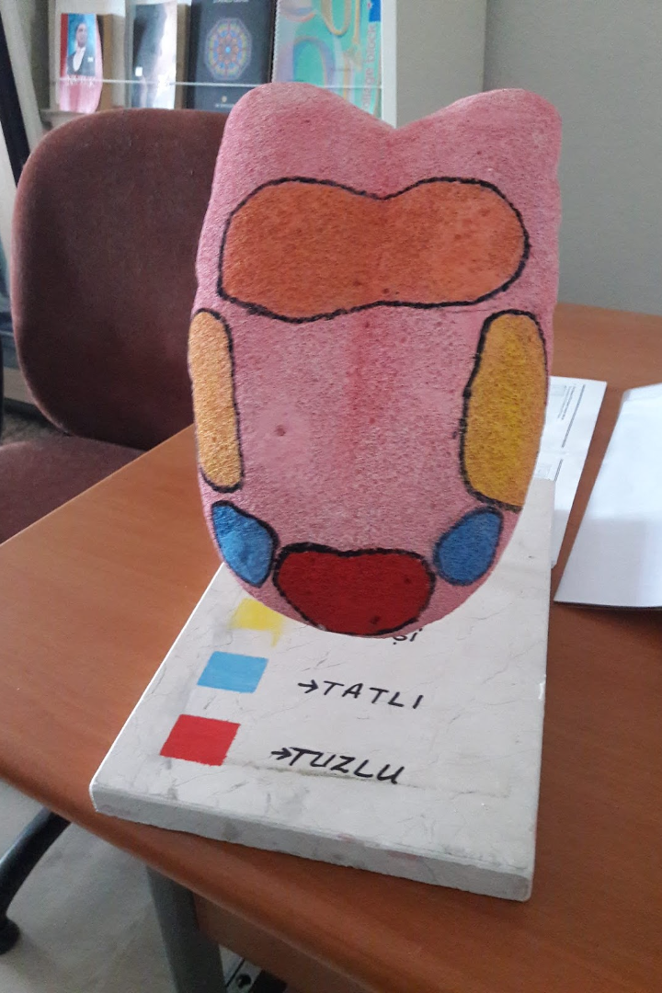
Dil Modelleri ve Uygulamaları
Dil modelleri, insan dilinin yapısını ve işleyişini anlamamıza yardımcı olan analitik araçlardır.

Slide 10

Tanım
Dil modelleri, dilin öğeleri ve kuralları hakkında sistemli bir takım yapısıdır. Dilin nasıl oluştuğunu ve işlediğini anlamak için bu modelleri kullanırız.

Slide 11

Aralıklı Dil Modelleri
Aralıklı dil modelleri, dilin yapısal öğelerine odaklanır ve kelimelerin birbirleriyle olan ilişkilerini inceler. Böylece metinlerin anlamını anlamaya yardımcı olurlar.

Slide 12

Dönüşümlü Dil Modelleri
Dönüşümlü dil modelleri, bir metindeki kelimelerin sırasını dikkate alarak dilin yapısını analiz eder. Bu modeller, metinlerin düzgün bir şekilde anlamlandırılmasında kullanılır.

Slide 13

Sıralı Dil Modelleri
Sıralı dil modelleri, bir metindeki kelimelerin ve cümlelerin sırasını ve düzenini inceler. Bu modeller, metinlerin anlamını daha iyi anlamamıza yardımcı olurlar.

Slide 14

Dil Modeli Uygulamaları
Dil modelleri, dilin anlaşılması, çevirisi ve sentezi gibi birçok uygulamada kullanılır. Sesli asistanlar, metin analizi ve otomatik metin oluşturma gibi alanlarda büyük bir etkiye sahiptirler.

Slide 15
Doğal Dil İşleme Uygulamaları
Doğal dil işleme, dil modellerinin kullanıldığı bir alt alanıdır. Bu alanda dilin anlaşılması ve işlenmesiyle ilgilenilir.

Slide 16
Gelecekte Dil Modelleri
Gelecekte dil modelleri, daha karmaşık ve doğal insan dili anlama yeteneklerine sahip olacak. Makine çevirisi, metin analizi ve diğer uygulamalarda daha fazla uyum sağlayacaklar.

Slide 17
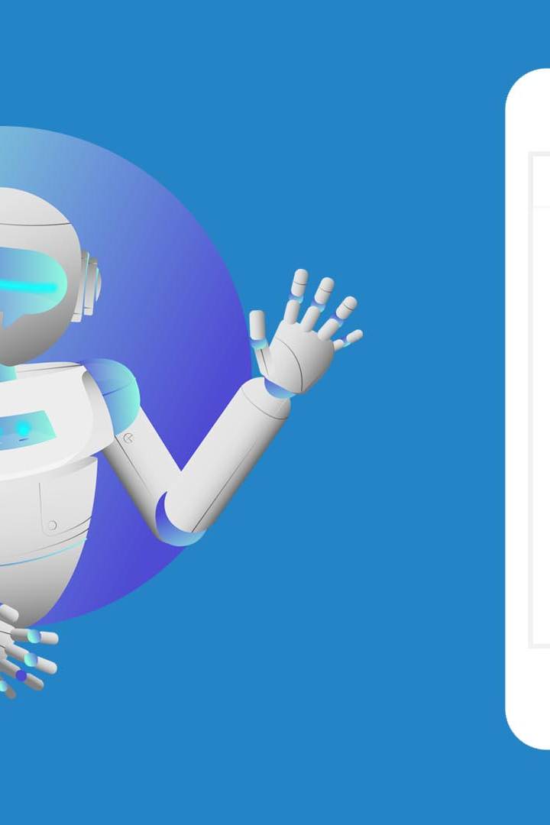
Chatbotlar ve Konuşma Tanıma

Slide 18

Chatbotların Çalışma Prensipleri
Doğal Dil İşleme ve Akıllı Algoritma
Konuşma Tanıma Teknolojisi
Chatbotların İşlevleri ve Kullanım Alanları
Chatbotlar, doğal dil işleme ve akıllı algoritmaları kullanarak insanlarla etkileşim kurar.
Chatbotlar, konuşma tanıma teknolojisi kullanarak kullanıcının söylediği kelimeleri anlar ve yanıt verir.
Chatbotlar, müşteri hizmetleri, satış, rezervasyon ve daha fazlası gibi birçok farklı işlev için kullanılabilir.

Slide 19

Chatbot Geliştirme Süreci
1
Veri Toplama ve Etiketleme
Chatbot geliştirme süreci, öncelikle veri toplamayı ve bu verileri etiketlemeyi içerir.
2
Model Eğitimi ve Doğrulama
Veri etiketleme aşamasını takiben, chatbot modelini eğitir ve doğrularız.
3
Chatbot Testi ve İyileştirme
Modelin doğruluğunu ve performansını test ederiz ve gerektiğinde iyileştirmeler yaparız.

Slide 20
Chatbotların Avantajları ve Potansiyel Dezavantajları
Zaman ve Maliyet Tasarrufu
Chatbotlar, insanların daha hızlı bir şekilde sorularını yanıtlar ve birçok insanın aynı anda hizmet almasını sağlar.
Müşteri Hizmetlerinde Kullanımı
Chatbotlar, müşteri hizmetleri departmanlarında kullanılarak 7/24 destek sağlar ve müşteri memnuniyetini artırır.
Gizlilik ve Güvenlik Sorunları
Chatbotlar, kullanıcı verilerini topladığı için gizlilik ve güvenlik konularında dikkatli olunması gereken potansiyel riskler içerir.

Slide 21
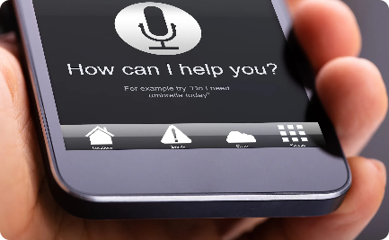
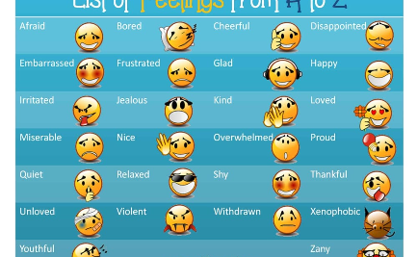
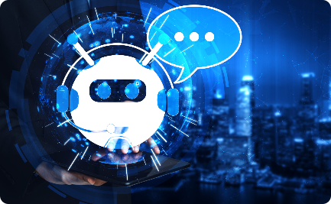
Günümüz ve Gelecekteki Chatbot Trendleri
Sesli Chatbotlar
Duygu Analizi ve Kişiselleştirme Yetenekleri
Endüstriye Özel Chatbotlar
Chatbotlar, gelecekte daha fazla sesli etkileşime geçebilen ve çeşitli dilleri anlayabilen bir hale gelecektir.
Çeşitli endüstriler için özelleştirilmiş chatbotlar geliştirilecek ve belirli ihtiyaçları karşılayacak.
Chatbotlar, kullanıcının duygusal durumunu analiz edebilir ve kişiselleştirilmiş deneyimler sunabilir.

